Slide 1
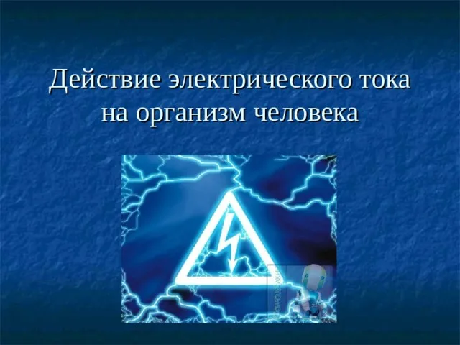
Филиал ПривГУПС
в г. Саратове
Преподаватель по
ОХРАНЕ ТРУДА
Быкова И.В.ова И.В.

Slide 2
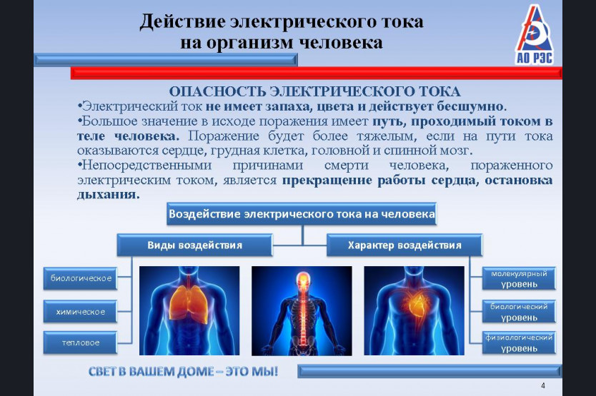

Slide 3
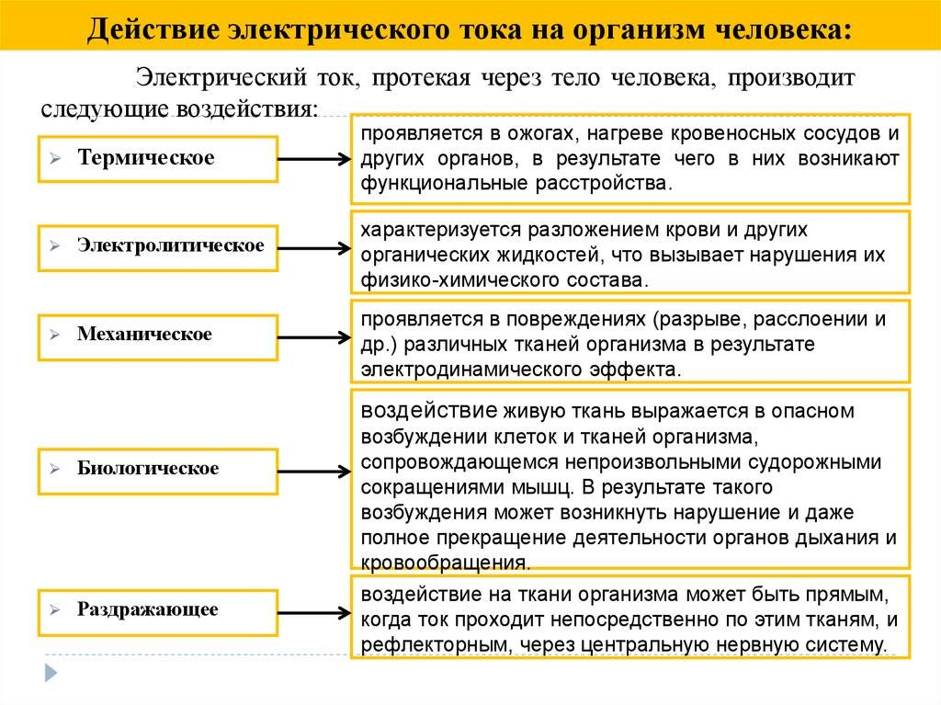

Slide 4
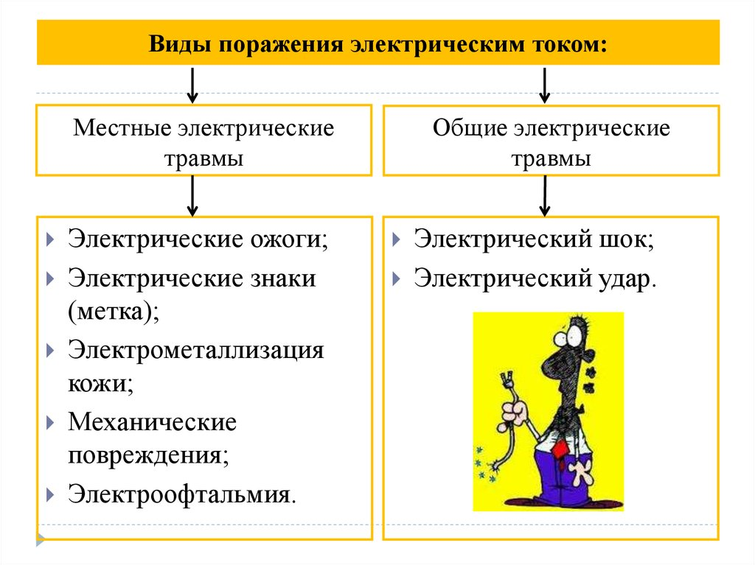

Slide 5
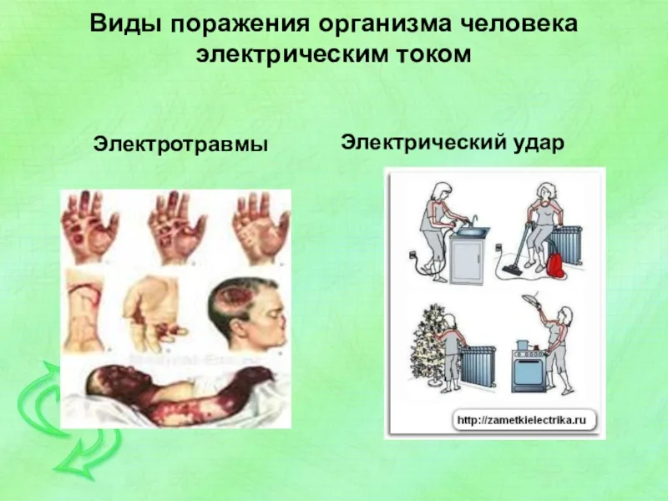

Slide 6
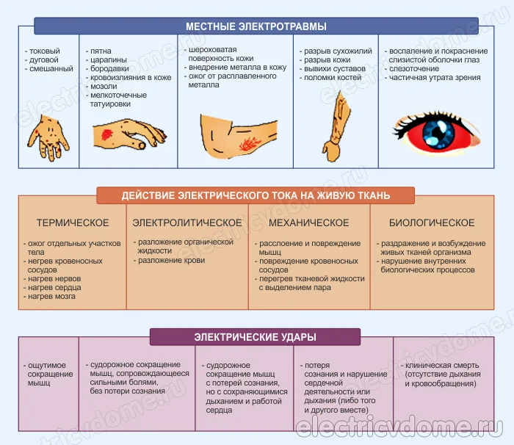

Slide 7
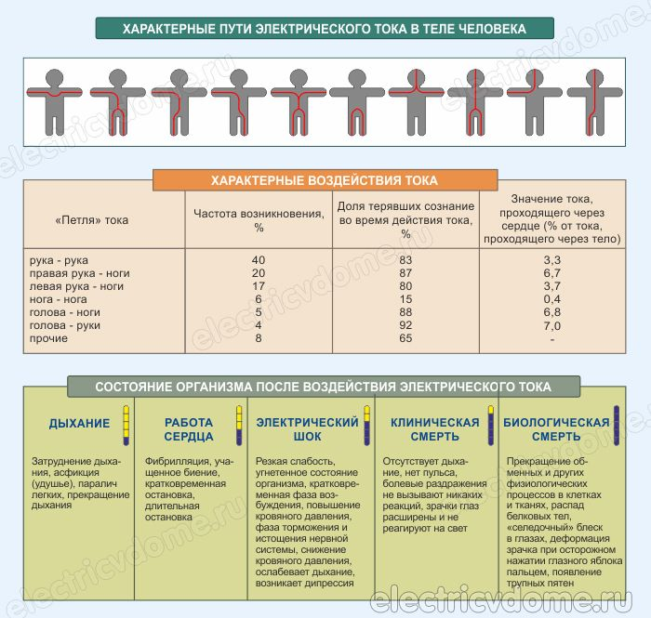

Slide 8
Общие
Сопровождаются нарушением деятельности со стороны внутренних органов, преимущественно сердца и органов дыхания. Возникают рефлекторные нарушения, остановка дыхания, судороги.
По степени тяжести электрические удары условно делят на четыре степени:
I — судорожное сокращение мышц без потери сознания;
II — судорожное сокращение мышц с потерей сознания, но сохранившимся дыханием и работой сердца;
III — потеря сознания и нарушение сердечной деятельности или дыхания (либо того и другого вместе);
IV — клиническая (мнимая) смерть — переходный период от жизни к смерти, наступающей с момента прекращения деятельности сердца и лёгких.

